Slide 1
Основные правила работы с педагогически запущенными детьми
Презентацию выполнила:
Социальный педагог Хмелевская Надежда Александровна

Slide 2
Понятие и сущность педагогической запущенности
Проблема педагогической запущенности достаточно хорошо изучена в педагогической науке. Существует много работ по данной проблеме. Но в научно-педагогической литературе нет однозначного толкования понятия «педагогическая запущенность».
Само понятие "педагогически запущенные" в современной теории и практике часто употребляется как синоним понятию "трудные" дети. Но на самом деле это не так. Понятие "педагогической запущенности" характеризует историю воспитания ребенка, а "трудный" - говорит о результатах такого воспитания. "Педагогически запущенный" рано или поздно становится "трудным".

Slide 3
Педагогическая запущенность включает в себя три компонента:
Во-первых, отклонения от нормы в поведении и учебной деятельности
(неумелость, неуспешность, затрудненность), обусловленные тем, что индивидуальный опыт (житейские и другие навыки, знания и умения и их применение) этих детей неполноценны, искажены, противоречивы.

Slide 4
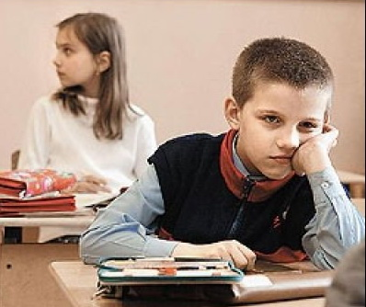
Во-вторых, отставание в развитии памяти, мышления, воображения, эмоционально-волевых, нравственных свойств, черт и качеств личности.
На эти отставания наслаиваются некоторые возрастные особенности - обостренное самолюбие, неустойчивость настроения, быстрая утомляемость, конфликтность.

Slide 5
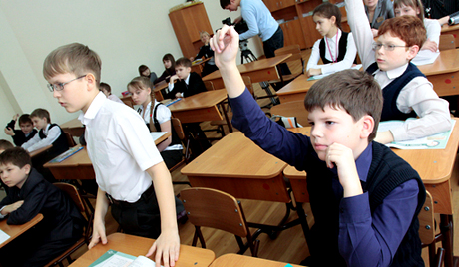
В-третьих, отклонения искажения и противоречия в отношениях педагогически запущенных к себе и своим возможностям, сверстникам, учителям, родителям, окружающим явлениям.
Все это значительно затрудняет и искажает их учебную деятельность и поведение. Не случайно учителя определяют педагогическую запущенность как неподготовленность к школе, неразвитость, невоспитанность.

Slide 6
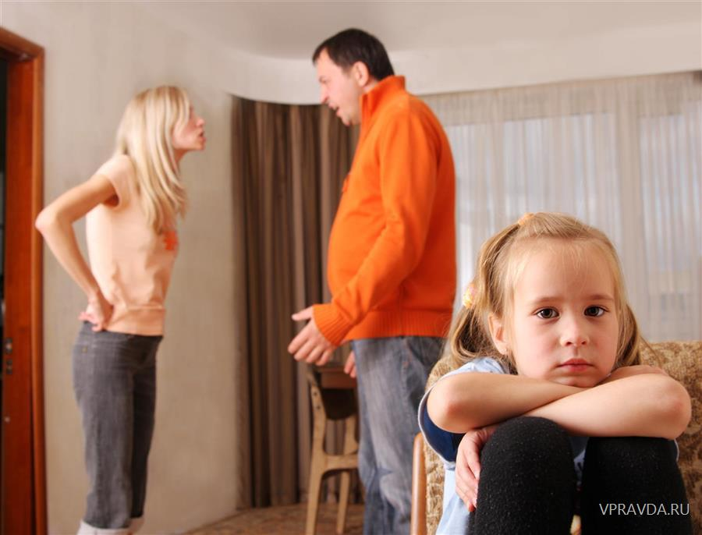
Можно обозначить факторы и обстоятельства, обусловливающие педагогическую запущенность.
Общеизвестно, что решающее влияние на психическое развитие ребенка, его последующее поведение, отношения, общение с окружающими оказывает психологический микроклимат семьи. Там, где нет взаимной любви, доверия, привязанности, дружбы между родителями и детьми, дети растут тревожными, раздражительными, непослушными, дисгармоничными, жесткими и замкнутыми, несмотря на внешнюю тишину и порядок в семье. Социальная позиция родителей, социальная обстановка в семье. Примером в данном случае может служить преимущество материальных благ над духовными, деловой занятости родителей над воспитанием и общением с ребенком.

Slide 7
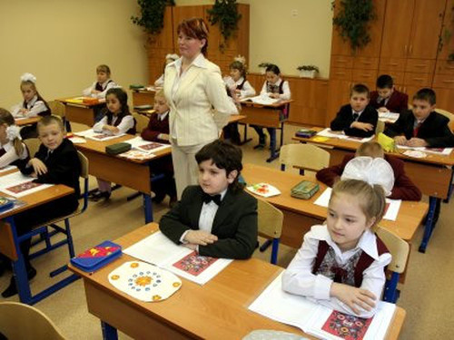
Второй фактор, влияющий на развитие педагогической запущенности особенности взаимоотношений с учителями, который предъявляет требования по отношению запущенному ребенку в связи с их невыполнением, стыдит его перед всем классом, «засыпает» «двойками», ученик еще больше замыкается в себе, а его протест приобретает демонстративный характер.

Slide 8
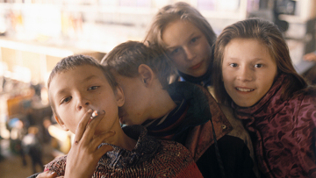
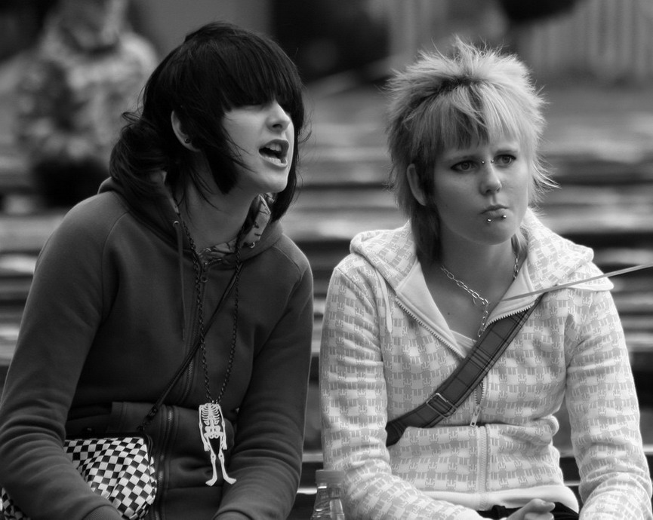
Следующий фактор обусловлен предыдущими. Отношение учителя к педагогически запущенному ученику порождает неблагополучное положение его в классном коллективе. Постоянные конфликты с учителями, разрыв дружеских отношений с одноклассниками создают душевную пустоту и сознание; своего одиночества, заброшенности, которые побуждают педагогически запущенного пропускать занятия, искать поддержки, утешения и самоутверждения в асоциальных «дворовых» группировках.

Slide 9
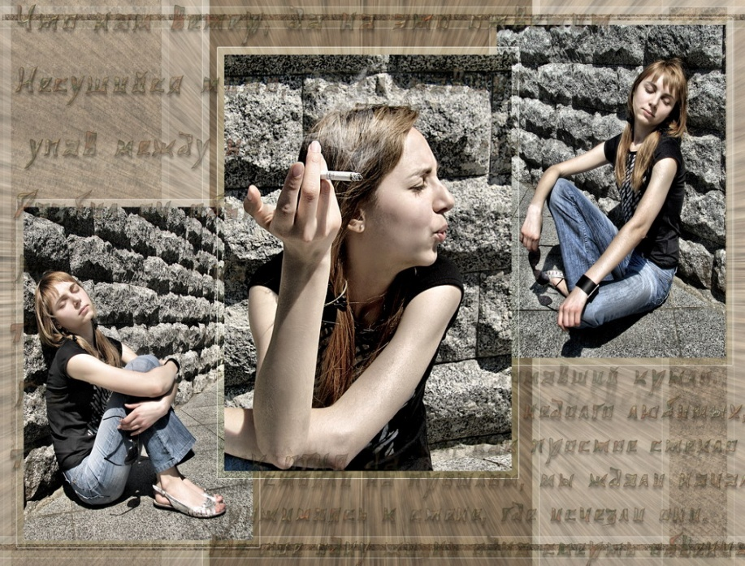
Существует несколько правил работы с педагогически запущенными детьми:
ПЕРВОЕ: состоит в том, что подростка нужно побуждать высказывать своё мнение. Ему нужно дать возможность быть выслушанным, предоставить право до конца изложить свои взгляды на жизнь, пусть даже они будут не совсем верными или совсем неверными.
Развенчивать ошибочные взгляды нужно постепенно, исподволь подводя ребёнка к пересмотру своих мнений.

Slide 10
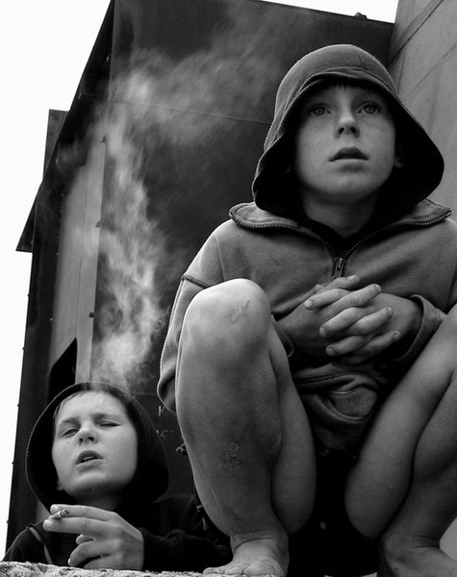
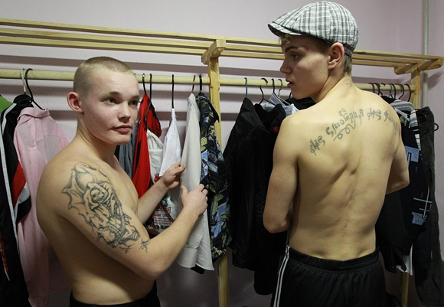
ВТОРОЕ: требует от педагога и воспитателя по возможности незаметно для подростка входить в круг его неформальных отношений, особенно когда есть необходимость применять к группе, в которую он входит, меры наказания или изолировать его от сверстников.

Slide 11
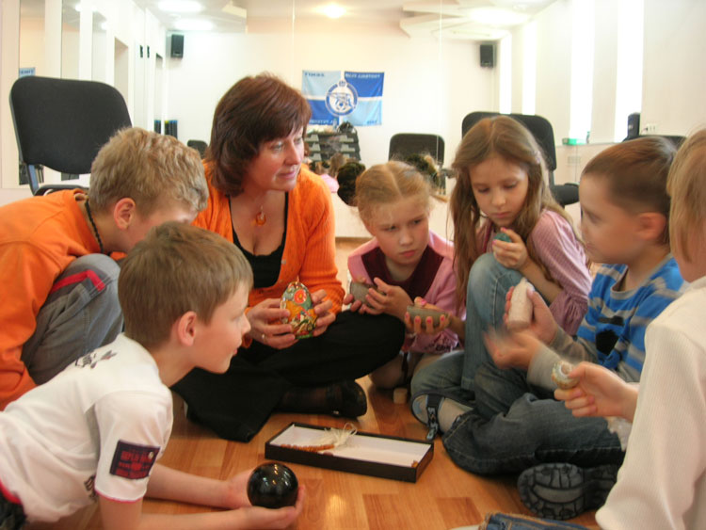
ТРЕТЬЕ: заключается в том, что трудновоспитуемому учащемуся нужно обеспечить реальную возможность занять достойное место в коллективе.
В учёбе, труде, спорте, эстетическом развитии нужно опираться на выигрышные стороны его личности.

Slide 12
ЧЕТВЁРТОЕ: рекомендует воспитателю и педагогу установить доверительные отношения между педагогическими детьми и учебным коллективом.
Одобрение окружающих – сильнейшее средство приобщения к общим интересам.

Slide 13
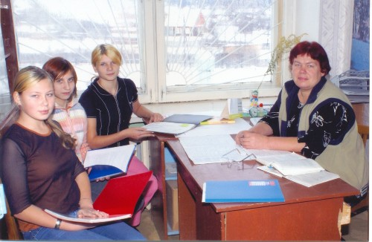
ПЯТОЕ: состоит в преодолении предвзятого отношения к подростку со стороны общественности.
Психологический фон помогает преодолеть «агрессивную настороженность» среды к подростку, ставшему на путь исправления.

Slide 14
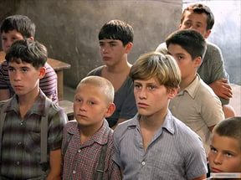
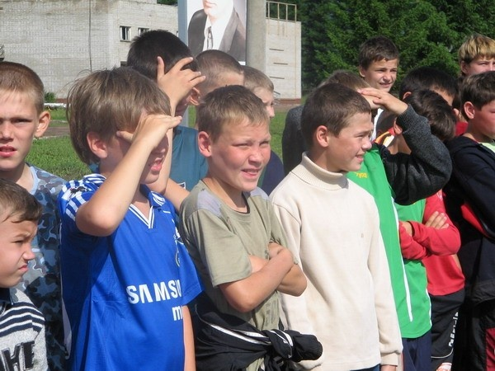
ШЕСТОЕ: дать возможность педагогически запущенному ребёнку самостоятельно шефствовать над младшим «товарищем по несчастью».
Ничто так не закрепляет навыки социального поведения, как собственные усилия по утверждению своих принципов и идеалов.

Slide 15
СЕДЬМОЕ: знать состояние здоровья ребёнка, замечать признаки повышенной утомляемости, эмоциональной несдержанности, истощаемости внимания, свидетельствующие о наличии заболевания.

Slide 16
Благодарю за внимание!

